Slide 1
封面设计艺术
中山大学附属中学 田强

Slide 2
封面是书的外衣，不仅要给读者以美的印象，也要体现书的内容，为书的宣传、推广创造条件。
封面设计应综合运用形象、色彩、文字、构图等因素来表现意境和情趣，达到形式与内容的统一。

Slide 3
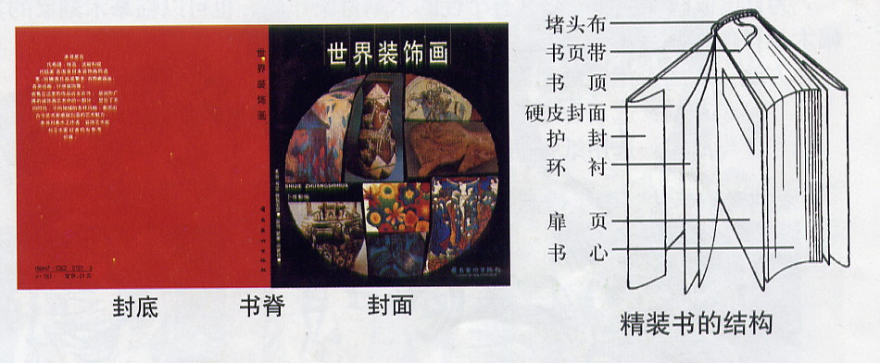

Slide 4

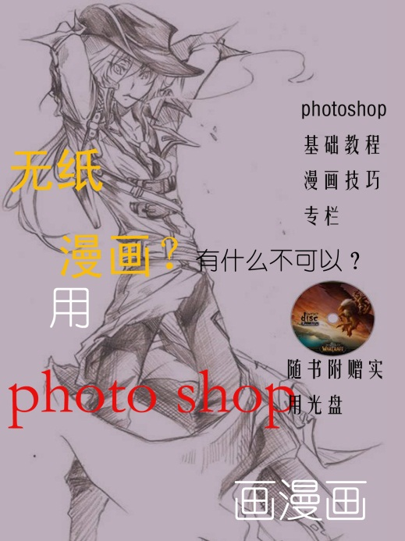

作品中，有了文字、图像、色彩元素是否就是一个好的封面？
是否喜欢该作品，谈理由？

Slide 5



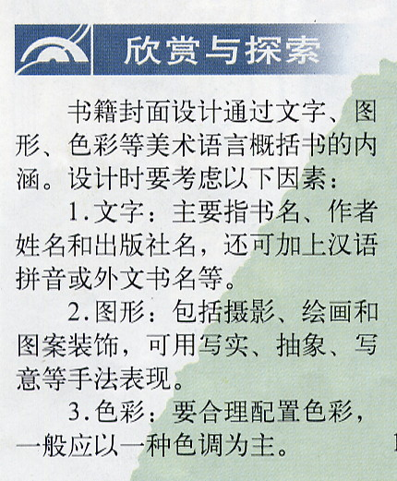

Slide 6
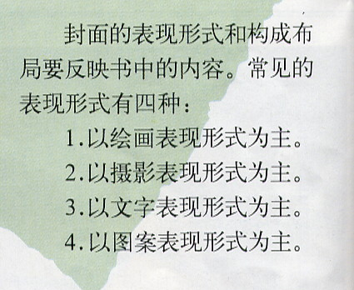

Slide 7
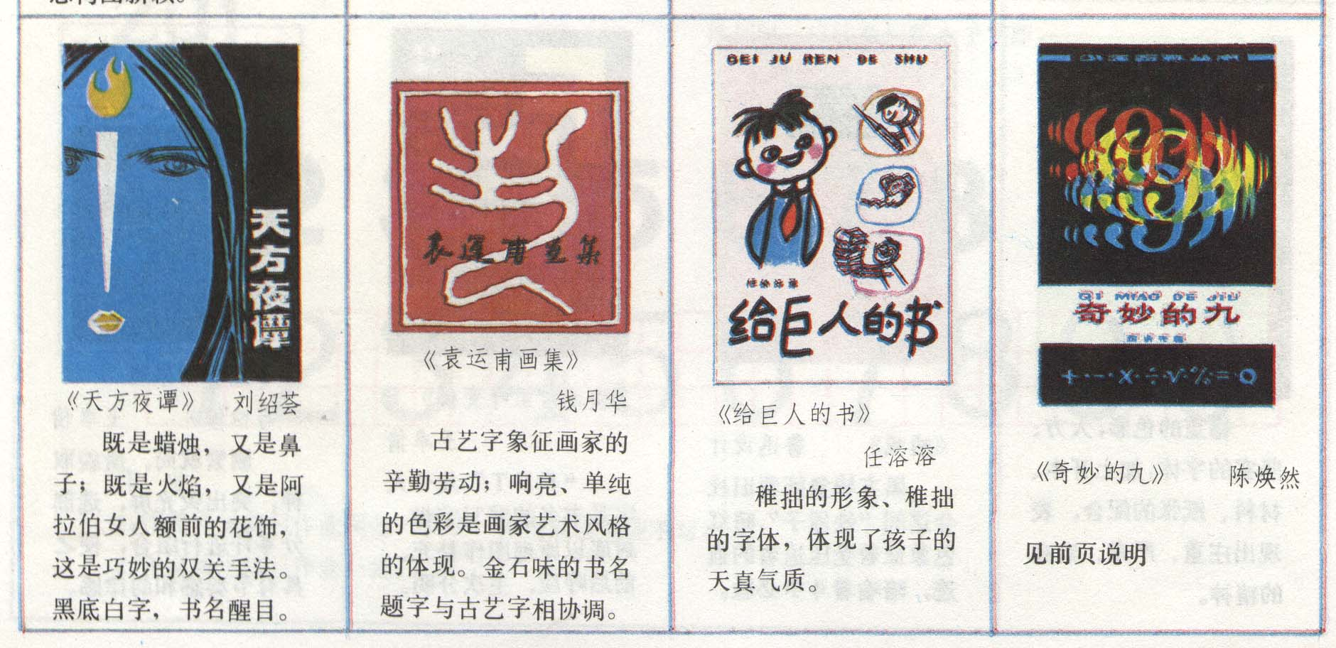

Slide 8


Slide 10


Slide 11


Slide 12

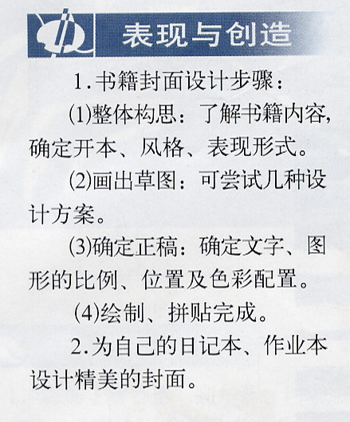

作业：
设计一本书的封面，书名自定，手绘或电脑设计皆可，规格不小于32K，独立完成。

